Slide 1
Latinská literatura středověku
Iva Adámková
ÚŘLS FF UK
Latinská medievistika

Slide 2
Anežka Vidmanová +2010
Laborintus. Latinská literatura středověkých Čech, Praha 1994.
PhDr. Anežka Vidmanová, CSc. byla naší přední znalkyní latinsky psané literatury středověku. Po celý dosavadní tvůrčí život se věnovala zejména studiu latinsky psané české literatury, čímž značně obohatila znalost staršího českého písemnictví a antické tradice v české kultuře. Předmětem jejího úsilí je rovněž středověká literatura evropská a i zde si získala mezinárodní věhlas. Její zvláštní zásluhou je ediční zpřístupnění několika svazků díla M. Jana Husa. Je možno říci, že Anežka Vidmanová se svou neúnavnou péčí o evropské kořeny naší kultury a české kořeny evropské kultury výrazným způsobem zasloužila o rozvoj oboru.
https://biblio.hiu.cas.cz/records/7a02304f-f601-4097-81d7-74a0a1d6fdbe

Slide 3
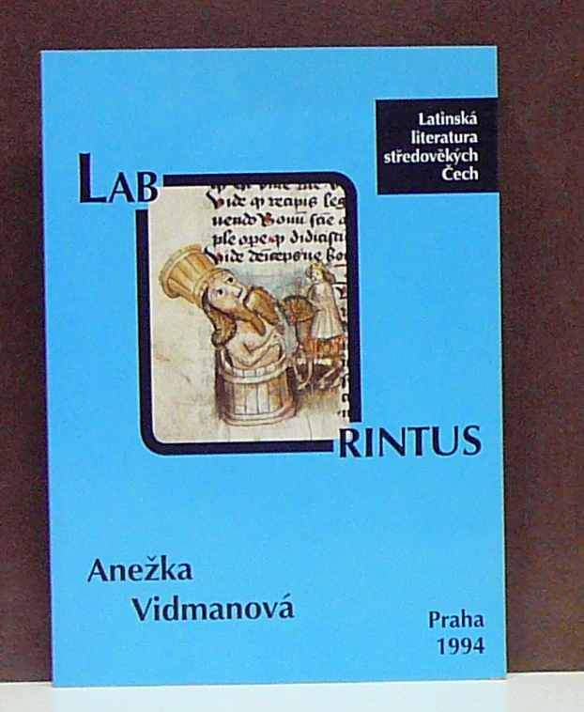
Recenze:
https://pdfslide.net/documents/laborintus-latinska-literatura-stredovekych-cechby-anezka-vidmanova.html

Slide 4
Obsah článku
význam antického dědictví a křesťanství
společné rysy evropských literatur
“objevování“ středověkých textů MGH https://www.dmgh.de/; řady
Konzervace děl v pozdní antice; mnišství
Migrace témat, postav
Imitatio-aemulatio
Autorita (Aristoteles – Filosof)
Topoi, loci communes
Exemplum
Individuum – autor
Vagantská poezie

Slide 5

Vývoj oboru ve 20. století u nás
Spojitost s klasickou filologií; dějinami starší české literatury
Jan Vilikovský (1904-1946)
Profesor srovnávacího jazykozpytu, starší české literatury (v Brně)
Latinská poezie žákovská v Čechách
Písemnictví českého středověku

Slide 6
Antonín Škarka
Bohemista
odborné práce o dějinách literatury
- odborné práce o osobnosti J. A. Komenského
- týmové práce o dějinách literatury, např. Dějiny české literatury (1959)
- literární sborníky české i zahraniční
Žák Milan Kopecký
starší česká literatura, zejména období renesance a baroka, editor
Komenský, Adam z Veleslavína

Slide 7
Jaroslav Ludvíkovský klasický filolog (+1984)
Původně klasická formace
Řecký román dobrodružný
Latinské legendy českého středověku
Prameny k dějinám Velké Moravy
Komeniologie, baroko, osvícenství
1. literatura od humanismu po Balbína a Dobrovského
2. český středověk od 10. století (Ludmilské, Václavské legendy) po dobu Karla IV.
Spor o Kristiána (datace, rytmické klausule); Latinské legendy českého středověku; editor Crescente fide

Slide 8
Bohumil Ryba UK
Památník národního písemnictví
Komise pro soupis rukopisů
Založení Slovníku středověké latiny
spisy Mistra Jana Husa, korespondence J. A. Komenského, přeložil a vydal Balbínovu "Rukověť humanitních disciplín", Pavla Stránského "O státě českém", "Utopii" T. Mora, Suetoniovy "Životopisy dvanácti císařů“

Slide 9
Slovník středověké latiny v českých zemích
https://www.ics.cas.cz/oddeleni/stredolatinske-lexikografie
Hlavním úkolem oddělení je tvorba Slovníku středověké latiny v českých zemích, který zaznamenává a vykládá slovní zásobu středověké latiny užívané v českých zemích v období od počátků latinského písemnictví do r. 1500. Slovník vychází po sešitech a slouží českým i zahraničním badatelům ve všech oblastech medievistiky (hesla jsou vykládána latinsky a česky); vedle tištěné verze je možno využít i verze elektronické a k dispozici je i část naskenované materiálové kartotéky. Práce na slovníku je východiskem k dalším výstupům oddělení, lexikografickým studiím, překladům a edicím.
HISTORIE SLOVNÍKU
Počátek slovníkových prací spadá do roku 1934, kdy byla při České akademii věd a umění zřízena Komise pro vydávání slovníku středověké latiny, vedená prof. Bohumilem Rybou. Od tohoto roku až do 70. let (s útlumem během válečných let) probíhala excerpce pramenů. První sešit, který obsahuje také redakční zásady, soupis pramenů a seznam zkratek, vyšel roku 1977. První dva díly (A–C, D–H) vydávalo nakladatelství Academia, od roku 1995 vychází Slovník v nakladatelství KLP – Koniasch Latin Press. Slovník je již od 30. let součástí mezinárodního úkolu, řízeného Mezinárodní akademickou unií (Union Académique Internationale) se sídlem v Bruselu.

Slide 10
Pracovníci
vedoucí oddělení
Mgr. Pavel Nývlt, Ph.D.
pracovníci
Mgr. Julie Černá, Ph.D.
PhDr. Hana Florianová
Mgr. Barbora Kocánová, Ph.D.
PhDr. Zuzana Silagiová
Mgr. Hana Šedinová, Ph.D.
Mgr. Kateřina Vršecká, Ph.D.
Předchozí vedení
Dana Martínková
Zuzana Silagiová

Slide 11
Jana Nechutová MU (1936) odbornice na českou latinsky psanou literaturu středověku a na literární projevy české reformace, dlouholetá profesorka
Stručné dějiny latinské literatury středověku. Praha: Arista - Baset, 2013
Caesarius z Heisterbachu, Vyprávění o zázracích. Středověký život v zrcadle exempel. Praha: Vyšehrad, 2009
Die lateinische Literatur des Mittelalters in Böhmen. Aus dem Tschechischen übersetzt von Hildegard Boková und Václav Bok. 1. vyd. Köln: Böhlau Verlag, 2007
Aurelius Augustinus, Křesťanská vzdělanost - De doctrina christiana. Praha: Vyšehrad, 2004
Latinská literatura českého středověku do roku 1400. Praha: Vyšehrad, 2000
Česká latinsky psaná literatura do roku 1300. Brno: Vydavatelství MU, 1997
Texty ke cvičením ze středověké latiny. Dotisk. Brno: Vydavatelství Masarykovy univerzity, 1996

Slide 12
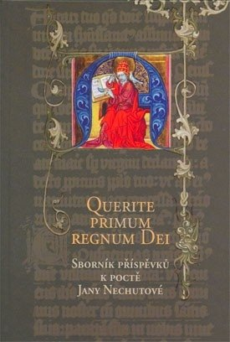
Sborník k poctě J. Nechutové
Querite primum regnum Dei. Sborník příspěvků k poctě Jany Nechutové

Slide 13
Isidor ze Sevilly
Z hispanorománské rodiny původem z Cartageny
Výchova bratrem Leandrem (úřad arcibiskupa v Seville), později převzal
Antické rétorické školy nahrazeny církevními vzdělávacími institucemi
Reorganizace církve
Rozsáhlá literární tvorba: historiografie; Církevní úřady a instituce; Výklad mystických tajemství (výklad SZ); O křesťanské víře proti Židům

Slide 14
Isidor ze Sevilly (570-636)
Systém veškerého antického vzdělání ve 20 knihách
Etymologiae – hledání původního nezkresleného významu slov
Členění knih biskup Braulio
Propojení křesťanského a pohanského do jednoho celku
Vychází z literárních pramenů, nic není výsledkem zkoumání či pozorování
Vědění předáváno jako uzavřený celek
Pojící článek mezi antikou a středověkem

Slide 15
Encyklopedie
Systematizace již znakem pozdně antické literatury
Prototyp Varro Disciplinae
Nonius Marcellus De compendiosa doctrina
Cassiodorus Senator (490-580)
Klášter Vivarium (Kalábrie)
Snaha propojit světské vědy pro mnichy s vyšším teologickým vzděláním (i světské vzdělání odvozené z Písma)

Slide 16
Artes liberales
V Římě
Protiklad k artes vulgares (zaměřené na vydělávání peněz)
Počátky rozdělení již u Platóna a Aristotela
Svobodné vzdělání
M. Terentius Varro Disciplinae
Martianus Capella 5. stol. – základy kánonu Z svobodných umění
Pojem trivium až z 11. stol.

Slide 17
Klíčová slova
Vagantská poezie
Individuum-autor
Florilegia
Imitatio-aemulatio
7 svobodných umění (disciplíny, dělení)
MGH

